Slide 1
Проектный перечень индикаторов эффективности деятельности руководителей образовательной организации в целях повышения потенциала резильентности.
11 декабря 2023
Семинар школьных административных команд РИП
Н.А.Заиченко

Slide 2

Резильентность это просто ДРУГОЙ МИР образовательных взаимодействий

Slide 3
Школьный климат
Целевая установка - сформировать условный рейтинг индикаторов эффективности деятельности руководителя школы в целях формирования школьного климата, обеспечивающего потенциал резильентности.

Slide 4
И еще раз…резильентность
«резильентная школа» - школа с низким индексом социального благополучия (ИСБ) школьников и стабильно повышающимся уровнем академической успешности школьников.

Slide 5
Академическая неуспешность
В резильентных школах уровень академической неуспешности стабильно снижается.
Индикатором академической неуспешности является доля учащихся, получающих неудовлетворительные и удовлетворительные оценки по аттестации ГИА и ЕГЭ.

Slide 6
Условный рейтинг индикаторов
( итерация №1)
Директивный стиль
ВАЖНО: наборы индикаторов специфицированы
на школу (у каждой - «свой» набор)
№№Индикаторов

Slide 7
РАЗБРОС по индикаторам в разрезе школ

Slide 8
Социальная адаптация
… процесс, который отличается управляемостью как извне, так и самим человеком, которому необходимо адаптироваться к новым условиям
Результат социальной адаптации – развитие самосознания личности, формирование поведенческих паттернов, способность самореализоваться.

Slide 9
Резильентность и адаптация
РЕЗИЛЬЕНТНОСТЬ
Социальная
адаптация

Slide 10
Управленческая адаптация
«подстройка» под проблемы объекта адаптации для их решения…
предоставление человеку ( объекту адаптации) возможно благоприятных условий , создание предпосылок для развития…например, обеспечение его профессионального выбора или ориентации поддержка повседневной жизнедеятельности.

Slide 11
Что влияет на выбор профессиональной траектории?
Выписка из материалов магистерской диссертации МС Корнеевой
влияют
Престиж профессии, барьеры к поступлению в вуз
х
Родители
Учителя
Друзья
поддерживают

Slide 12
Выписка из материалов магистерской диссертации МС Корнеевой
Характеристика выборки
1) Школьники 8-9 классов (n = 357 респондентов)
2) 5 рисковых школ: последние места в районном рейтинге ОУ
Наименование школы | Респонденты 8 кл, чел. | Доля респондентов от контингента 8 кл, чел. | Респонденты 9 кл, чел. | Доля респондентов от контингента 9 кл, чел. | Всего респондентов, чел
ОУ 1 | 34 | 35% | 40 | 73% | 74
ОУ 2 | 33 | 50% | 22 | 39% | 55
ОУ 3 | 38 | 83% | 51 | 86% | 89
ОУ 4 | 30 | 56% | 40 | 82% | 70
ОУ 5 | 50 | 78% | 19 | 63% | 69
Итого | 185 | - | 172 | - | 357

Slide 13
Характеристика выборки (рисковые)
Выписка из материалов магистерской диссертации МС Корнеевой
61 % академически неуспешных; субъективная оценка успеваемости в анкете
86 % говорят дома на русском;
66 % имеют опыт заработка;
45 % работали неофициально, 38 % затрудняются ответить;
40 % родителей имеют высшее образование;
> 20 % затрудняются ответить об уровне образования родителей и
> 30 % не знают должности родителей

Slide 14
11.12.2023
Выписка из материалов магистерской диссертации МС Корнеевой
Короткая стратегия
1 год
4 %
n = 357
Труд.тр.
«Только работа»
32 %
41 %
23 %
Поступать
в 10 класс
Поступать
в колледж
Не решил
42 % совмещать с работой
72 % совмещать с работой
48 % совмещать
с работой
58 % планируют работать после 9 кл. (n=207)

Slide 15
11.12.2023
Выписка из материалов магистерской диссертации МС Корнеевой
n = 357
Длинная стратегия
3 года
Труд.тр.
«Только работа»
4 %
32 %
41 %
23 %
Поступать
в 10 класс
Поступать
в колледж
Не решил
73 % Академ. траектория
42 % Академ. траектория
20 % Академ. траектория
3 % Профессиональная
29 % Профессиональная
12 % Профессиональная
19 % Пока не решил
22 % Пока не решил
61 % Пока не решил
4 % Трудовая
7 % Трудовая
6 % Трудовая

Slide 16
Академически НЕуспешные выпускники основной школы НЕ выбирают «короткую» стратегию профессионального выбора, связанную с поступлением на программы подготовки квалифицированных рабочих и служащих (ППКРС), т.е. на рабочие профессии
20
Короткая стратегия
1 год
Академически неуспешные
(n = 217)
24 % ППКРС (n= 52)
72 % совмещать
с работой (n=37)
Длинная стратегия
3 года
35 % Поступать
в вуз
36 % Продолжать обучение в колледже
Выписка из материалов магистерской диссертации МС Корнеевой
19 % Пока не решил
4 % Только работать

Slide 17
Академически успешные выпускники основной школы выбирают стратегию поступления на программы подготовки специалистов среднего звена (ППССЗ)
, т.е. на специальности с дальнейшей «длинной» стратегией на смешанную траекторию (учиться и работать) : ПОДТВЕРЖДЕНО ЧАСТИЧНО
21
Короткая стратегия
1 год
Академически успешные
(n = 140)
27 % ППССЗ (n=38)
79 % совмещать
с работой (n=30)
Длинная стратегия
3 года
55 % Поступать
в вуз
21 % Продолжать обучение в колледже
21 % Пока не решил
3 % Только работать

Slide 18
Академически НЕуспешные выпускники основной школы формируют «длинную» стратегию в пользу работы по формату ПРЕДПРИНИМАТЕЛЬСТВА .
22
Если бы у Вас был выбор, то какую форму занятости в будущем Вы бы выбрали?
Договор-
ГАРАНТИЯ

Slide 19
4. Академически НЕуспешные выпускники основной школы не формируют стратегию профессионального выбора : ПОДТВЕРЖДЕНО ЧАСТИЧНО
23
Что Вы планируете делать через три года? Отметьте только один ответ.
Длинная стратегия
3 года
Пока
не решил
В вуз
СПО
РАБ
p = 0,000

Slide 20
В представлениях выпускников основной школы внешняя среда (учителя, друзья и родители) влияет на формирование стратегии профессионального выбора : ПОДТВЕРЖДЕНО ЧАСТИЧНО
Если Вы уже думали о выборе колледжа/вуза, укажите основные факторы, которые повлияют на ваш выбор? Выберите ТРИ главных фактора

Slide 21
Выписка из материалов магистерской диссертации МС Корнеевой
1 | На профессиональный выбор школьников рисковых школ влияют: престиж будущей профессии; показатель проходного балла на поступление, мнение родителей; не влияет– мнение педагогов школы .
2 | Уровень образования родителей влияет на выбор академической траектории выпускниками рисковых школ, именно уровень выше общего среднего.
3 | Школьная профориентация не влияет на формирование стратегии профессионального выбора выпускниками «рисковой» школы.
111.12.2023

Slide 22
11.12.2023
Формирование стратегий профессионального выбора учащимися
«рисковых» школ»
4 | Академическая успешность: Не влияет на уровень осознанности в принятии решения о профессиональном выборе: более 30% неуспешных и более 20% успешных выпускников рисковых школ не могут определиться с планами на ближайшее профессиональное будущее (3 года). Влияет на выбор «короткой» (1 год) стратегии и не влияет на выбор «длинной» (3 года) стратегии
МП «УПРАВЛЕНИЕ ОБРАЗОВАНИЕМ»

Slide 23
11.12.2023
Формирование стратегий профессионального выбора учащимися
«рисковых» школ»
Выписка из материалов магистерской диссертации МС Корнеевой
5 | Академическая НЕуспешность влияет на выбор будущей трудовой траектории и предпочтение формата предпринимательства в трудовой деятельности перед форматом гарантированного трудового договора.
МП «УПРАВЛЕНИЕ ОБРАЗОВАНИЕМ»

Slide 24
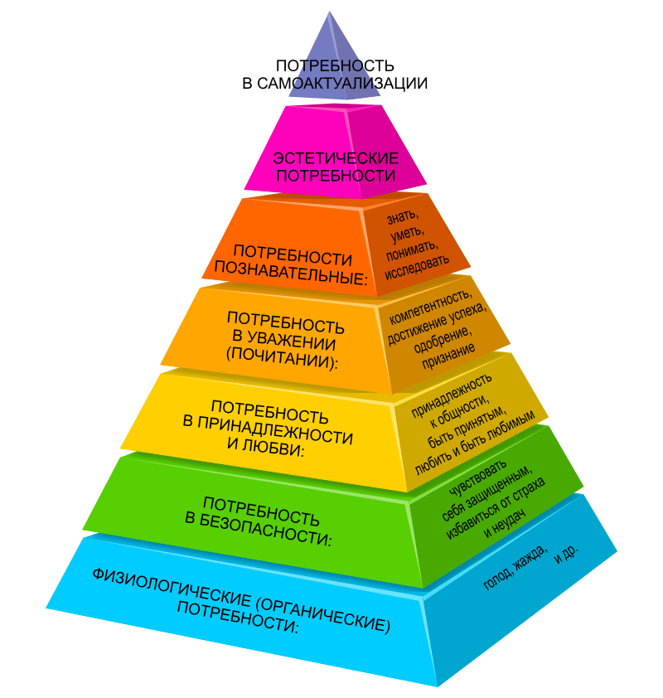
Пирамида МАСЛОУ

Slide 25
Пирамида РЕЗИЛЬЕНТНОСТИ
Разработка МОДЕЛИ УПРАВЛЕНИЯ резильентной школой
Редакция ПРОГРАММЫ РАЗВИТИЯ
Оформление концепта резильентности :
социальная или академическая
«Делаем»
резильентность…
Оформление МИССИИ школы: педсовет
Выявление проблемных зон

Slide 26
 | Характер индикатора | 0 | 1 | 2 | 3 | 4
1 | Оптимизм административной команды
2 | Доверие руководителю
3 | Доверие друг другу
4 | Принятие ответственности за свои решения
5 | Аналитический стиль руководства
6 | Саморефлексия
7 | Ясный функционал
8 | Стрессоустойчивость
9 | Понимание своей роли как МИССИИ
10 | Ориентация на достижение цели

Slide 27
 | Характер индикатора | 0 | 1 | 2 | 3 | 4
11 | Директивный стиль руководства
12 | Сетевое взаимодействие
13 | Эмпатия
14 | Договороспособность
15 | Навык планирования будущего
16 | Умение пользоваться шуткой- смехом
17 | Умение быть благодарным
18 | Обеспечивать чувство защищенности
19 | Создавать атмосферу успеха
20 | ?

Slide 28

Устойчивость – наше «ВСЕ»

